Slide 1

Comportamiento del IPC
de alimentos y bebidas
no alcohólicas
Octubre de 2020
UPRA
Unidad de Planificación Rural Agropecuaria
05 de noviembre de 2020

Slide 2
IPC
IPC división de alimentos y bebidas no alcohólicas mensual, año corrido y 12 meses octubre (2019 - 2020)
En octubre el IPC de la división de los alimentos y bebidas no alcohólicas registró una variación de -0,32% con respecto al mes anterior.
Entre enero y octubre de 2020 (año corrido) el precio de los alimentos y bebidas no alcohólicas presentó una variación de 4,29%.
Entre octubre de 2019 y octubre de 2020 (12 meses) el precio de los alimentos y bebidas no alcohólicas presentó una variación de 3,54%, en comparación con octubre de 2019.
Fuente: DANE. Cálculos UPRA

Slide 3
IPC
Variación mensual
por división de gasto octubre (2019-2020)
En octubre la división de alimentos y bebidas no alcohólicas registró una disminución de -0,32% con respecto al mes de Septiembre, y se ubicó 0,26 puntos porcentuales por debajo de la variación nacional (-0,06%) siendo la segunda división con menor variación este mes.
Fuente: DANE. Cálculos UPRA

Slide 4
IPC
Variación mensual
IPC total vs IPC alimentos y bebidas no alcohólicas
octubre (2018-2020)
La variación de -0,32% del IPC de alimentos y bebidas no alcohólicas en octubre de 2020, fue inferior en 0,57 puntos porcentuales al mismo mes del año pasado cuando se presentó una variación de 0,25%.
Fuente: DANE. Cálculos UPRA

Slide 5

IPC
Comportamiento mensual de los precios al consumidor
de los principales alimentos y bebidas no alcohólicas
en octubre de 2020
Producto | Variación (%) | Contribución (p.p)*
Frutas frescas | 2,43 | 0,02
Carne de cerdo y derivados | 1,88 | 0,01
Huevos | 1,50 | 0,01
Carne de res y derivados | 0,49 | 0,01
Panela cruda para consumo en el hogar | 1,89 | 0,00
Condimentos y hierbas culinarias | 1,69 | 0,00
Dulces, confites, caramelos, bombones, chocolatinas, chicles | 0,82 | 0,00
Plátanos | 0,71 | 0,00
Avena y sus derivados | 0,66 | 0,00
Legumbres y hortalizas en conserva y deshidratadas | 0,46 | 0,00
Frutos secos y nueces, cáscaras de frutas y semillas comestibles | 0,44 | 0,00
Productos de rio y mar (frescos, congelados y pescado enlatado) | 0,40 | 0,00
Mantequilla de vaca | 0,38 | 0,00
Sopas, cremas, caldos y consomés | 0,19 | 0,00
Leche en polvo para lactantes | 0,15 | 0,00
Durante el mes de octubre de 2020 los alimentos con mayor contribución al aumento de precio fueron:
Fuente: DANE. Cálculos UPRA. *Contribución en el IPC total

Slide 6

IPC
Comportamiento mensual de los precios al consumidor
de los principales alimentos y bebidas no alcohólicas
en octubre de 2020
Producto | Variación (%) | Contribución (p.p)*
Papas | -8,21 | -0,02
Tomate | -7,80 | -0,02
Arroz | -1,87 | -0,02
Cebolla | -6,67 | -0,01
Legumbres secas | -3,25 | -0,01
Carne de aves | -0,70 | -0,01
Zanahoria | -5,44 | 0,00
Arracacha, ñame y otros tubérculos | -4,62 | 0,00
Moras | -3,24 | 0,00
Yuca para consumo en el hogar | -2,19 | 0,00
Tomate de árbol | -2,14 | 0,00
Naranjas | -1,83 | 0,00
Productos derivados de los tubérculos, raíces y plátanos | -0,72 | 0,00
Quesos y productos afines | -0,68 | 0,00
Bananos | -0,54 | 0,00
Durante el mes de octubre de 2020 los alimentos que más aportaron a la disminución de los precios fueron:
Fuente: DANE. Cálculos UPRA. *Contribución en el IPC total

Slide 7
IPC
Variación año corrido
por divisiones de gasto octubre (2019-2020)
En lo corrido del año hasta octubre, y con respecto a diciembre del año anterior, la división de alimentos y bebidas no alcohólicas registró un aumento de 4,29%, ubicándose 2,91 puntos porcentuales por encima de la variación nacional (1,38%) siendo la segunda división con mayor variación en el año.
Fuente: DANE. Cálculos UPRA

Slide 8
IPC
Variación año corrido
IPC de alimentos y bebidas no alcohólicas
enero-octubre (2018-2020)
En octubre de 2020
4,29%
fue la variación acumulada del IPC de alimentos y bebidas no alcohólicas
-2,27 p.p.
respecto al mismo mes del año pasado, cuando fue de 6,56%.
Fuente: DANE. Cálculos UPRA

Slide 9
IPC
Comportamiento año corrido de los precios al consumidor
de los principales alimentos y bebidas no alcohólicas a octubre de 2020
Producto | Variación (%) | Contribución (%)
Frutas frescas | 9,02 | 0,07
Arroz | 6,43 | 0,07
Carne de res y derivados | 3,05 | 0,06
Hortalizas y legumbres frescas | 13,38 | 0,05
Productos de rio y mar (frescos, congelados y enlatados) | 7,94 | 0,05
Leche | 5,14 | 0,05
Legumbres secas | 18,71 | 0,04
Aceites comestibles | 9,42 | 0,04
Carne de aves | 3,30 | 0,04
Panela cruda para consumo en el hogar | 20,75 | 0,03
Cebolla | 15,33 | 0,03
Carnes preparadas, charcutería y otros con carne | 4,22 | 0,02
Pan | 3,47 | 0,02
Dulces, confites, caramelos, bombones, chocolatinas, chicles | 17,03 | 0,01
Naranjas | 10,66 | 0,01
En lo corrido del año los alimentos con mayor contribución al aumentó de precio fueron:
Fuente: DANE. Cálculos UPRA. *Contribución en el IPC total

Slide 10
IPC
Comportamiento año corrido de los precios al consumidor
de los principales alimentos y bebidas no alcohólicas a octubre de 2020
En lo corrido del año han bajado de precio los siguientes alimentos:
Producto | Variación (%) | Contribución (%)
Papas | -15,95 | -0,05
Yuca Para Consumo En El Hogar | -17,07 | -0,02
Moras | -9,25 | -0,01
Huevos | -1,22 | -0,01
Tomate de árbol | -1,97 | 0,00
Plátanos | -0,64 | 0,00
Fuente: DANE. Cálculos UPRA. *Contribución en el IPC total

Slide 11
IPC
Variación anual
por divisiones de gasto octubre (2019-2020)
En el mes de octubre de 2020, y con respecto al mismo mes del año anterior, la división de alimentos y bebidas no alcohólicas registró un aumento de 3,54%, ubicándose 1,79 puntos porcentuales por encima de la variación nacional (1,75%) siendo la segunda división con mayor variación en este periodo.
Fuente: DANE. Cálculos UPRA

Slide 12
IPC
Variación anual
IPC de alimentos y bebidas no alcohólicas
octubre (2019-2020)
En el mes de octubre de 2020, la división de alimentos y bebidas no alcohólicas presentó una variación anual de 3,54%, siendo inferior en 3,33 puntos porcentuales a la variación presentada en octubre de 2019 (6,87%).
Fuente: DANE. Cálculos UPRA

Slide 13
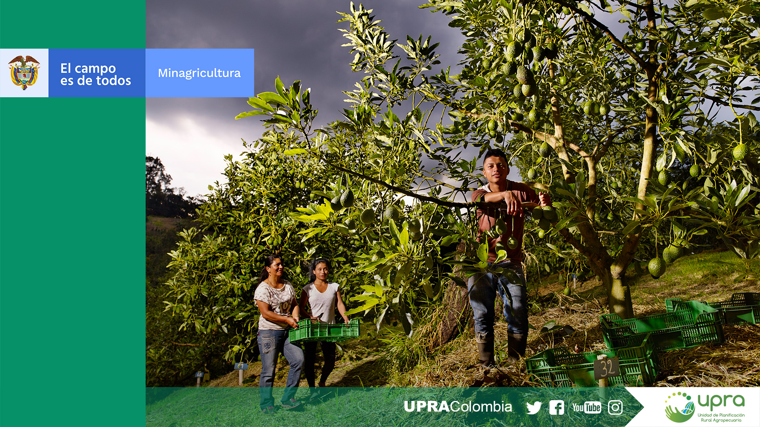
Gracias
MES
11
2020

